Slide 1
§4.3 协方差.相关系数与矩
当研究的问题涉及多个随机变量的时候, 变量与变量之间的关系, 是必须关注的一个方面.
本节介绍的协方差、相关系数就是描述随机变量之间相互关系的数字特征.
D(X＋Y)=D(X)＋D(Y)+2E{[X－E(X)][Y－E(Y)]}
D(X－Y)=D(X)＋D(Y)－2E{[X－E(X)][Y－E(Y)]}

Slide 2
一.协方差
定义4.3.1 若E{[X－E(X)][Y－E(Y)]}存在，称
Cov( X,Y )=E{[X－E(X)][Y－E(Y)]}
为随机变量(X,Y)的协方差.
有 D(X)= Cov(X, X )；
D(X士Y)=D(X)+D(Y)士2Cov(X,Y )
协方差的性质
1.Cov( X, Y )＝ Cov( Y, X ) ；

Slide 3

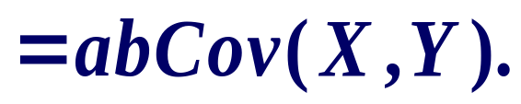
2.Cov( aX, bY )＝ ab Cov( X,Y ), a, b是常数；
3.Cov( X₁+X₂ , Y )＝ Cov( X₁,Y )+Cov( X₂ ,Y ).
常用计算公式
cov( X,Y )＝E(XY) －E(X)E(Y)
例4.3.1
例4.3.2

Slide 4
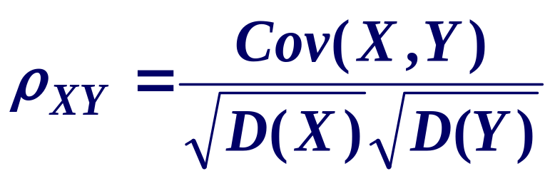
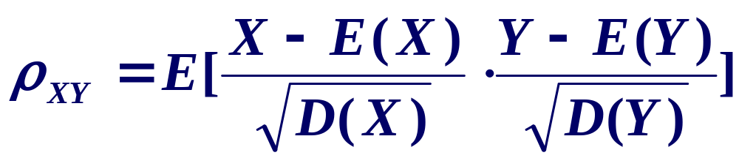
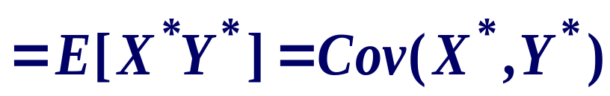
二、相关系数
定义4.3.2 设二维随机变量X,Y 的D(X)>0, D(Y)>0 , 称
标准化随机变量的协方差
为随机变量X与Y 的相关系数.
注 1）ρ_{XY}是一无量纲的量.
2）

Slide 5


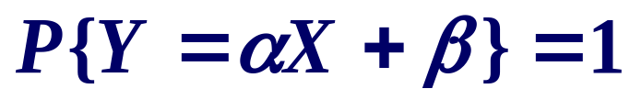
性质 设随机变量X,Y 的相关系数ρ存在，则
1） |ρ|≤1;
2） |ρ|＝1 X与Y 依概率为1线性相关. 即
证 明
相关系数是衡量两个随机变量之间线性相关程度的数字特征.
练习 将一枚硬币重复抛掷n次, X, Y 分别表示正面朝上和反面朝上的次数，则ρ_{XY}＝
－1

Slide 6
注1 若随机变量X, Y 的相关系数ρ_{XY}存在,
1）若ρ_{XY}＝1，
中的α>0, 称 X, Y 正相关；
2）ρ_{XY}＝−1，则α<0 称 X, Y 负相关；
3）ρ_{XY}＝0，称 X, Y 不相关.
注2 ρ_{XY}＝0 仅说明X, Y 之间没有线性关系，但可以有其他非线性关系.
参见讲义P116例4.4.4

Slide 7
定理4.3.1 若随机变量X 与Y 相互独立，则X 与Y 不相关，即有 ρ_{XY}＝0 .
注1 此定理的逆定理不成立, 即由ρ_{XY}＝0 不能得到X 与Y 相互独立.
注2 若(X,Y)~N(μ₁,σ²₁; μ₂ , σ²₂; ρ) ,则
X, Y 相互独立 ρ_{XY}＝0 .
参见P117 例4.4.6
例4.3.3
例4.3.4
例4.3.5

Slide 8
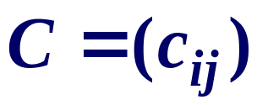
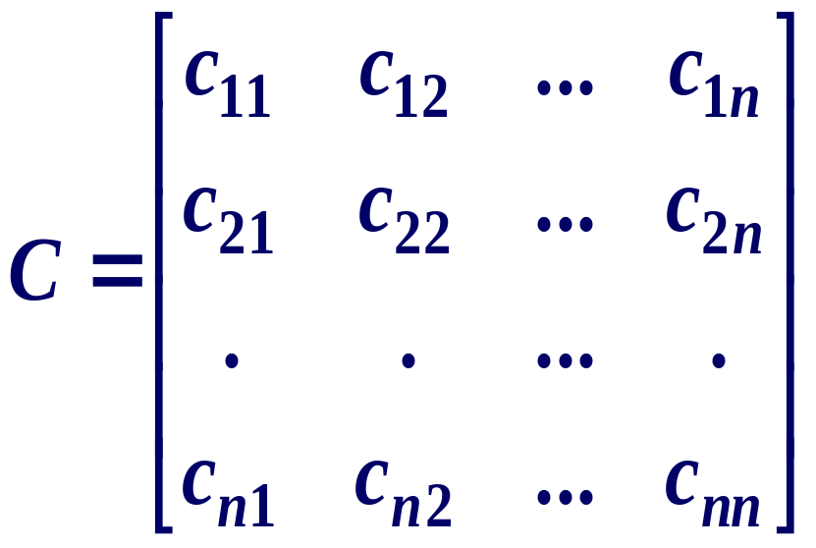
定义4.3.3 设n 维随机变量(X₁,X₂,…,X_{n}) 的协方差
c_{ij} = Cov( X_{i} , X_{j} )
均存在, 称矩阵 为(X₁, X₂ ,…, X_{n})
的协方差矩阵.

Slide 9
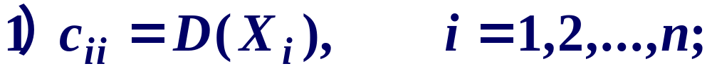
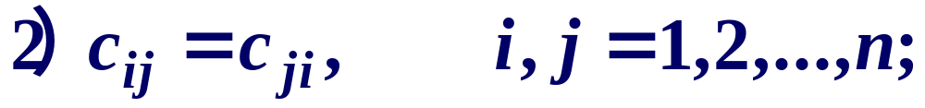
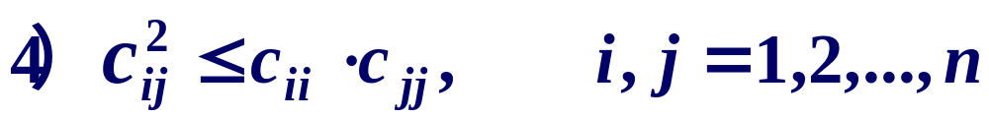
其中有 Cov( X,Y )=E{[X－E(X)][Y－E(Y)]}
D(X)= Cov(X,X )
三、协方差矩阵的性质
对称阵
3）C是非负定矩阵；
例4.3.6

Slide 10
四.矩
定义4.3.4 设X为随机变量, 若E(|X|^{k}) < +∞, 称
γ_{k}= E(X^{k}) k=1,2,3…..
为X的 k 阶原点矩.
称α_{k} =E(|X|^{k}), k=1,2,3…..为X的 k 阶绝对原点矩.
定义4.3.5 设 X 为随机变量,若E[|X－E(X)|^{k}] < +∞, 称
μ_{k}= E{[X－E(X)]^{k}} k=1,2,3…..
为X的k 阶中心矩.

Slide 11
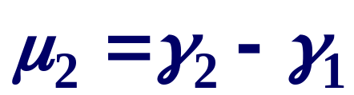

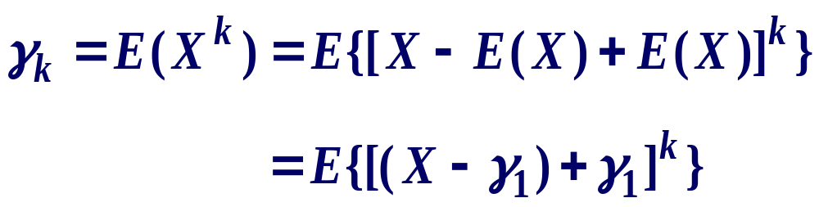
称 β_{k} =E[|X－E(X)|^{k}] k=1,2,3…..为X 的k 阶绝对中心矩.
其中 D(X)=E{[X－E(X)]²}=E(X²) －[E(X)]²
注意到 μ₂=D(X), γ₁=E(X), γ₂=E(X²)
更一般的, 因μ₁=0, 可得

Slide 12
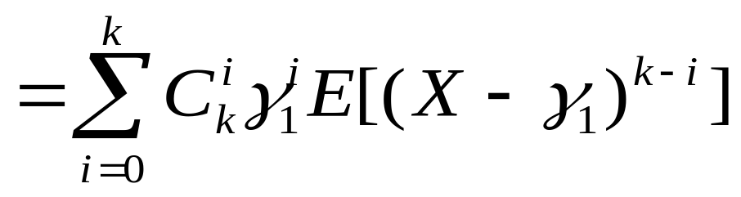
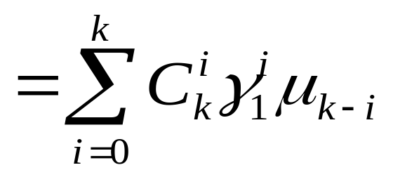
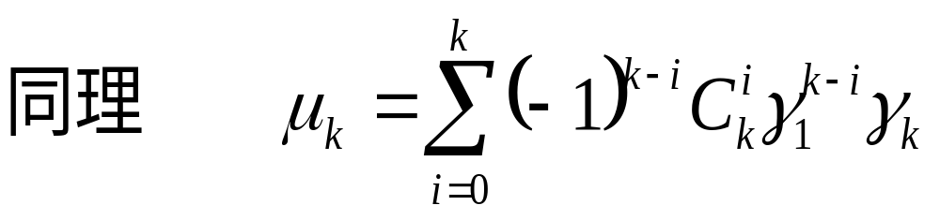
数学期望线性性质
随机变量的矩是数！！！
自学P118 例4.4.7

Slide 13
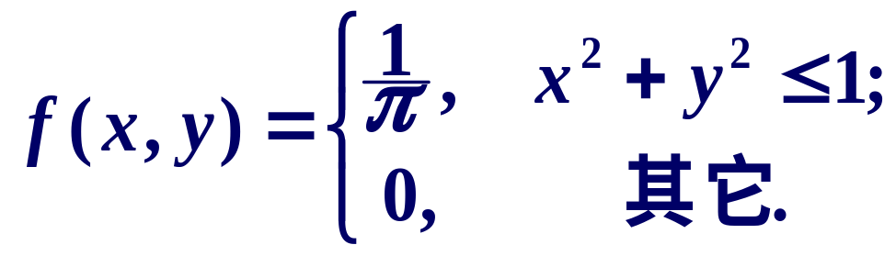
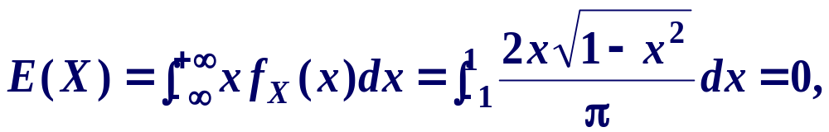
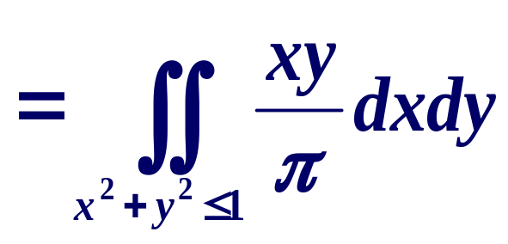
例4.3.1 (X,Y)在以原点为圆心的单位圆内服从均匀分布
求Cov(X, Y) .
解 因
故 Cov(X, Y)=E (XY)－E (X) E(Y) = E (XY）

Slide 14
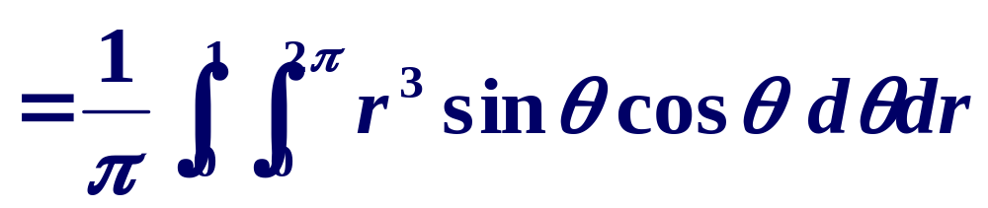
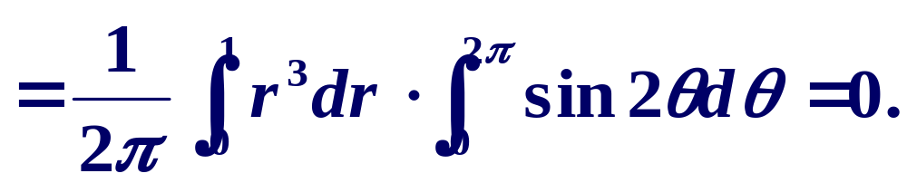
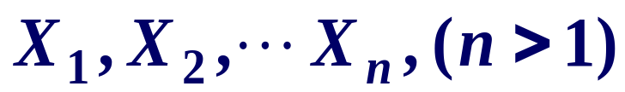

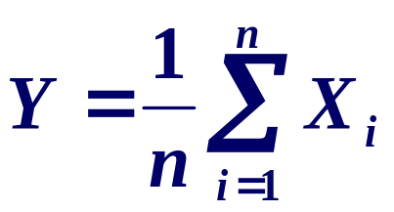


例4.3.2 设随机变量
相互独立同 分布，且其方差为 ，令
计算协方差

Slide 15

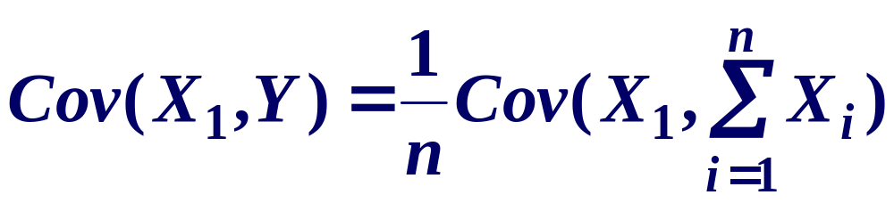
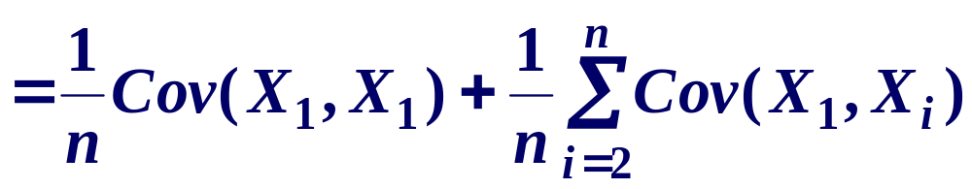
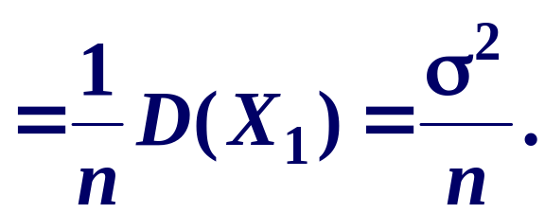
解


Slide 16
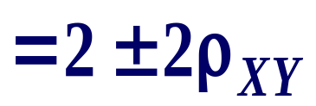
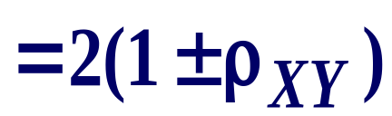


定理证明
1） | ρ |≤1
2） |ρ|＝1 X与Y依概率为1 线性相关，即

Slide 17


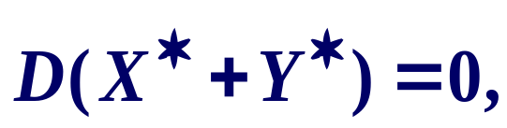
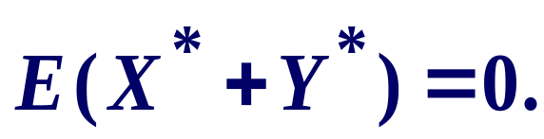



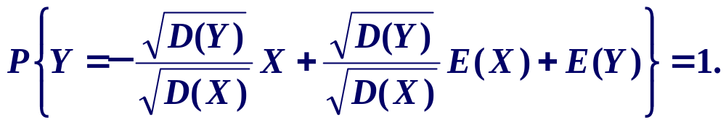

或者

Slide 18



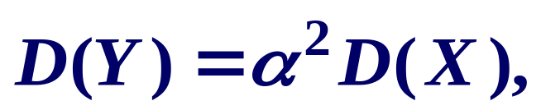

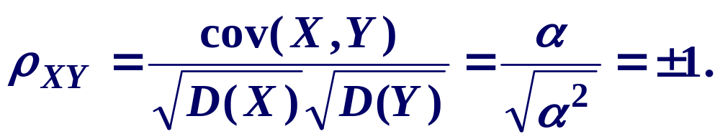


Slide 19
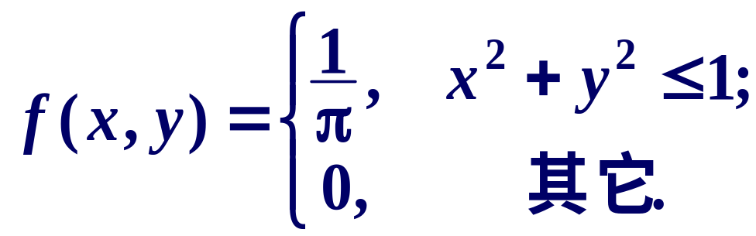
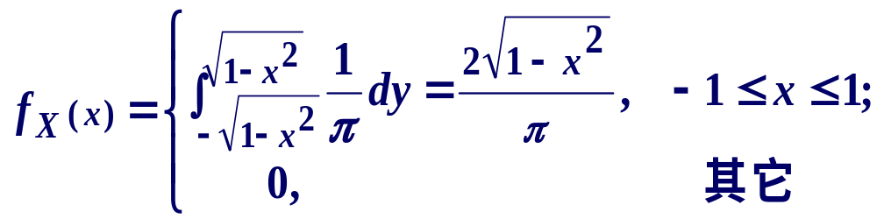
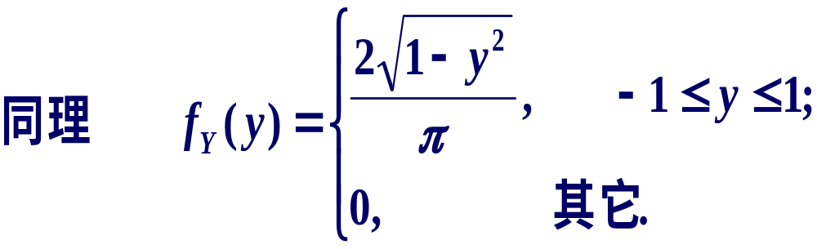
例4.3.3 (X,Y)在以原点为圆心的单位圆内服从均匀分布

Slide 20

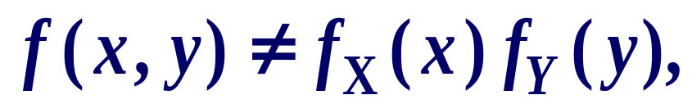
已计算得 Cov(X, Y)=0.
当x²+y²≤1,
随机变量不相关不一定相互独立!


Slide 21
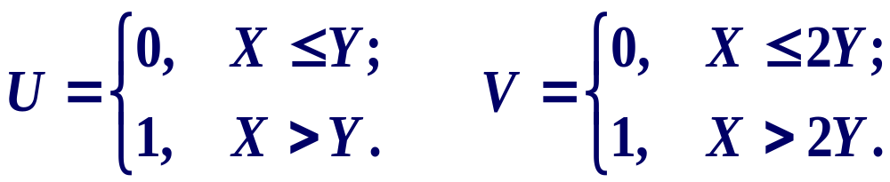
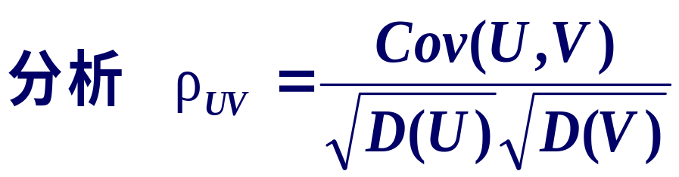
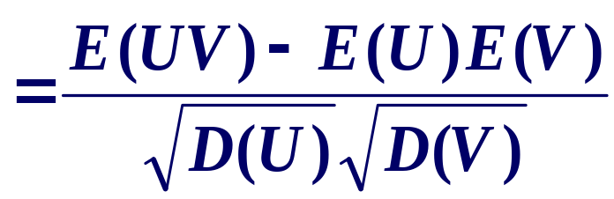
例4.3.4 设二维随机变量（X, Y）在矩形
G={(x, y)|0≤x≤2，0≤y≤1}上服从均匀
分布．记
求ρ_{UV} .
y
G
O
x

Slide 22

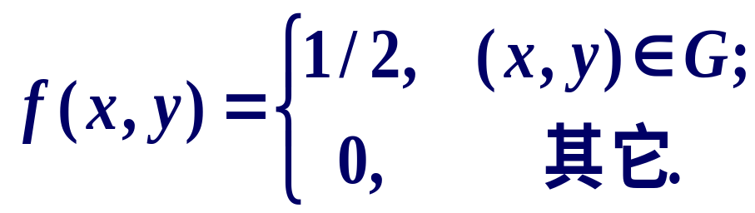
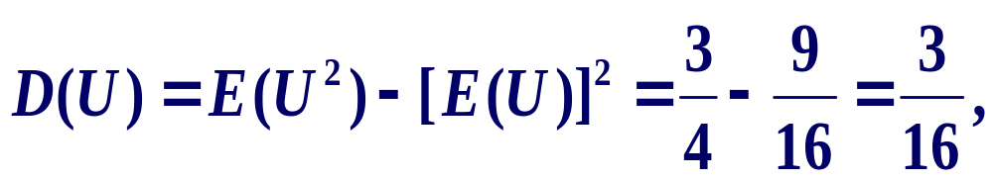

关键是求E(UV)
可先求出UV分布律.
解 由已知可得
y
G
O
x

Slide 23

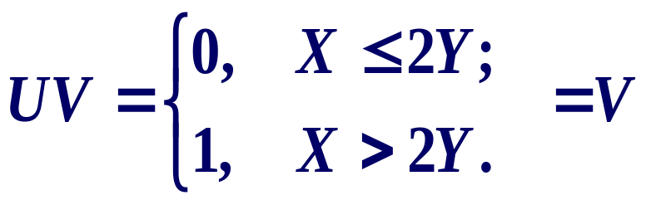

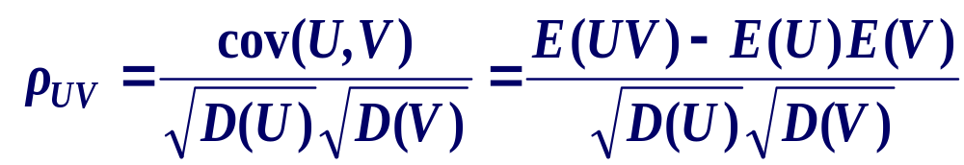
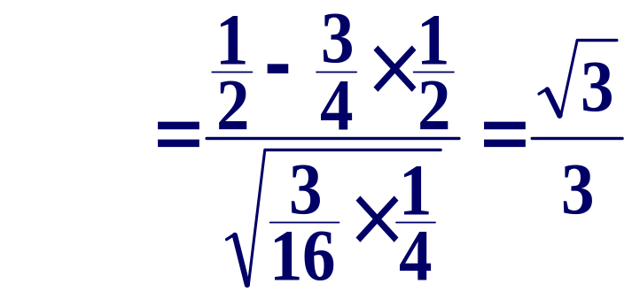


Slide 24
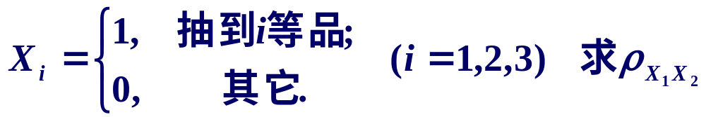
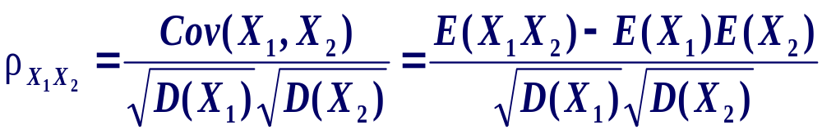
例4.3.5 某集装箱中放有100件产品, 其中一、二、三等品分别为80、10、10件. 现从中任取一件，记
需求
关键是求E(X₁X₂)
求出X₁X₂分布律

Slide 25
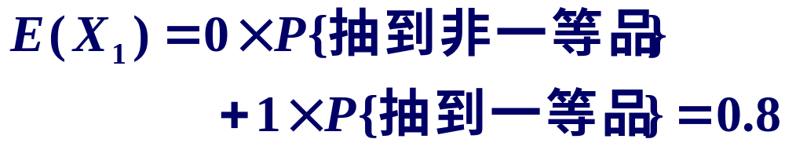

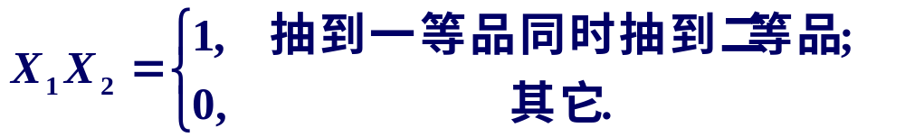
解 由已知可得
E(X₁X₂)=1×P{X₁X₂=1}＋0×P{X₁X₂=0}
=1×0 ＋0×1=0

Slide 26
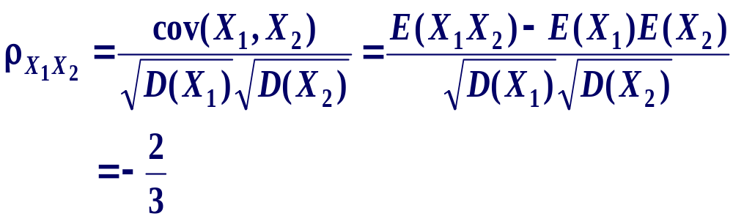


Slide 27
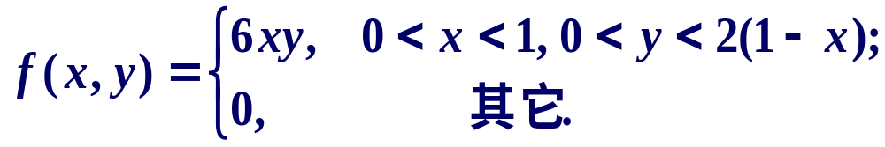
例4.3.6 设二维随机变量 (X, Y ) 的联合概率密度为
求: (X, Y )的协方差矩阵。
分析 计算(X, Y )的协方差矩阵, 本质上就是计算X、Y 的方差和协方差.

Slide 28






解 先计算 E(X), E(Y)

Slide 29






为计算方差, 再计算 E(X ²), E(Y ²)

Slide 30







得到
为计算协方差, 计算 E(XY )

Slide 31


得到
Cov( X, Y )
于是, (X, Y ) 的协方差矩阵为

